Slide 1

OpenResty基础入门
时间：2024.06.18
Notes:
51PPT模板网，幻灯片演示模板及素材免费下载！
51PPT模板网 唯一访问网址：www.51pptmoban.com

Slide 2
目 录
CONTENTS
01
OpenResty介绍
02
Nginx使用
03
OpenResty使用
04
OpenResty执行流程

Slide 3
01
OpenResty介绍
OpenResty 又称 ngx_openresty，是由原淘宝工程师章亦春发起的，一个基于 NGINX 的可伸缩的 Web 平台。
其内部集成了大量精良的 Lua 库、第三方模块以及大多数的依赖项。用于方便地搭建能够处理超高并发、扩展性极高的动态 Web 应用、Web 服务和动态网关。
OpenResty 通过汇聚各种设计精良的 Nginx 模块（主要由 OpenResty 团队自主开发），从而将 Nginx 有效地变成一个强大的通用 Web 应用平台。这样，Web 开发人员和系统工程师可以使用 Lua 脚本语言调动 Nginx 支持的各种 C 以及 Lua 模块，快速构造出足以胜任 10K 乃至 1000K 以上单机并发连接的高性能 Web 应用系统。
OpenResty 的目标是让你的Web服务直接跑在 Nginx 服务内部，充分利用 Nginx 的非阻塞 I/O 模型，不仅仅对 HTTP 客户端请求,甚至于对远程后端诸如 MySQL、PostgreSQL、Memcached 以及 Redis 等都进行一致的高性能响应。
360，UPYUN，阿里云，新浪，腾讯网，去哪儿网，酷狗音乐等都是 OpenResty 的深度用户。

Slide 4
01
优点及适用场景
01
02
03
高性能
灵活的扩展性
易于部署和管理
由于OpenResty是基于Nginx，所以它同样具备Nginx优秀的性能表现，能够处理高并发请求，适用于适用于对性能要求较高的场景
OpenResty 使用Lua语言，可以灵活定制和扩展各种功能，如自定义路由，访问控制，请求转发，可以进行定制化处理逻辑
OpenResty 的部署相对简单，可以快速搭建起一个高性能的web服务平台
适用场景：
API 网关： OpenResty 可以作为 API 网关，用于管理和控制 API 的访问，包括路由、认证、限流、监控等功能。
反向代理： OpenResty 可以作为反向代理，用于负载均衡、请求转发和缓存处理，适用于构建高可用性和高性能的 Web 服务集群。
微服务架构： OpenResty 可以与微服务架构结合，用于管理和调度微服务之间的通信，包括路由、负载均衡、安全认证等功能。

Slide 5
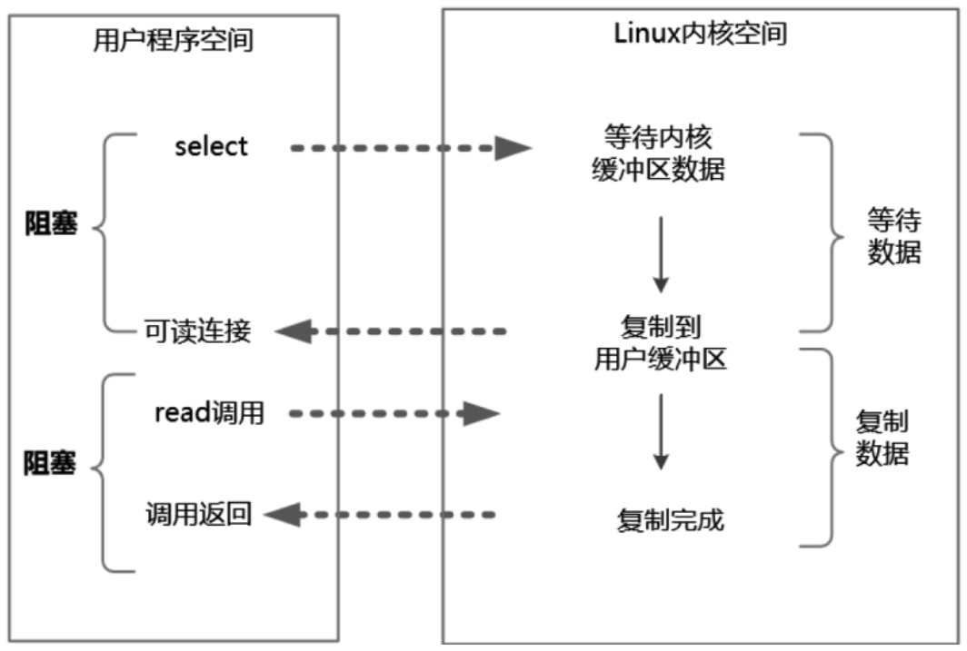
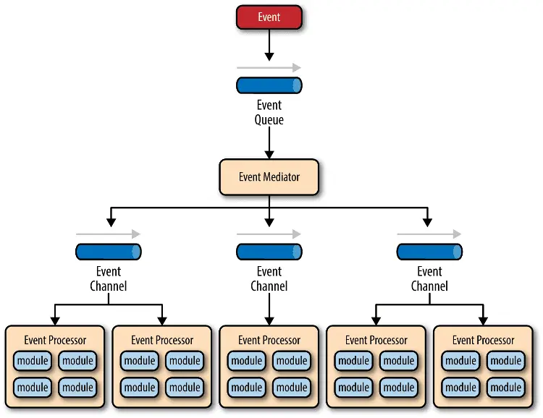
02
高效的Nginx
IO 多路复用（IO Multiplexing）
复用 IO 的基本思路就是通过 select 调用来监控多 fd（文件描述符），来达到不必为每个 fd 创建一个对应的监控线程的目的，从而减少线程资源创建的开销。一旦某个描述符就绪（一般是内核缓冲区可读/可写），内核就能够将文件描述符的就绪状态返回给用户进程（或者线程），用户空间可以根据文件描述符的就绪状态进行相应的 IO 系统调用。
Nginx 为什么快
Nginx 采用事件驱动架构和异步非阻塞IO，这与传统的基于线程或进程的架构不同，它通过少量的工作线程处理大量的并发连接，每个工作线程可以处理数千个并发请求，而不需要为每个请求创建一个新的线程或进程。Nginx 的核心组件是一个事件循环，它不断监听事件(例如新连接到来、请求数据可读性等)，并相应地执行处理程序。 Nginx 使用多路复用I/0 来处理输入和输出。这意味着当一个连接等待数据时，它不会阻塞整个线程，而是可以继续处理其他连接。
事件驱动
事件队列（event queue）：接收事件的入口，存储待处理事件
分发器（event mediator）：将不同的事件分发到不同的业务逻辑单元
事件通道（event channel）：分发器与处理器之间的联系渠道
事件处理器（event processor）：实现业务逻辑，处理完成后会发出事件，触发下一步操作

Slide 6
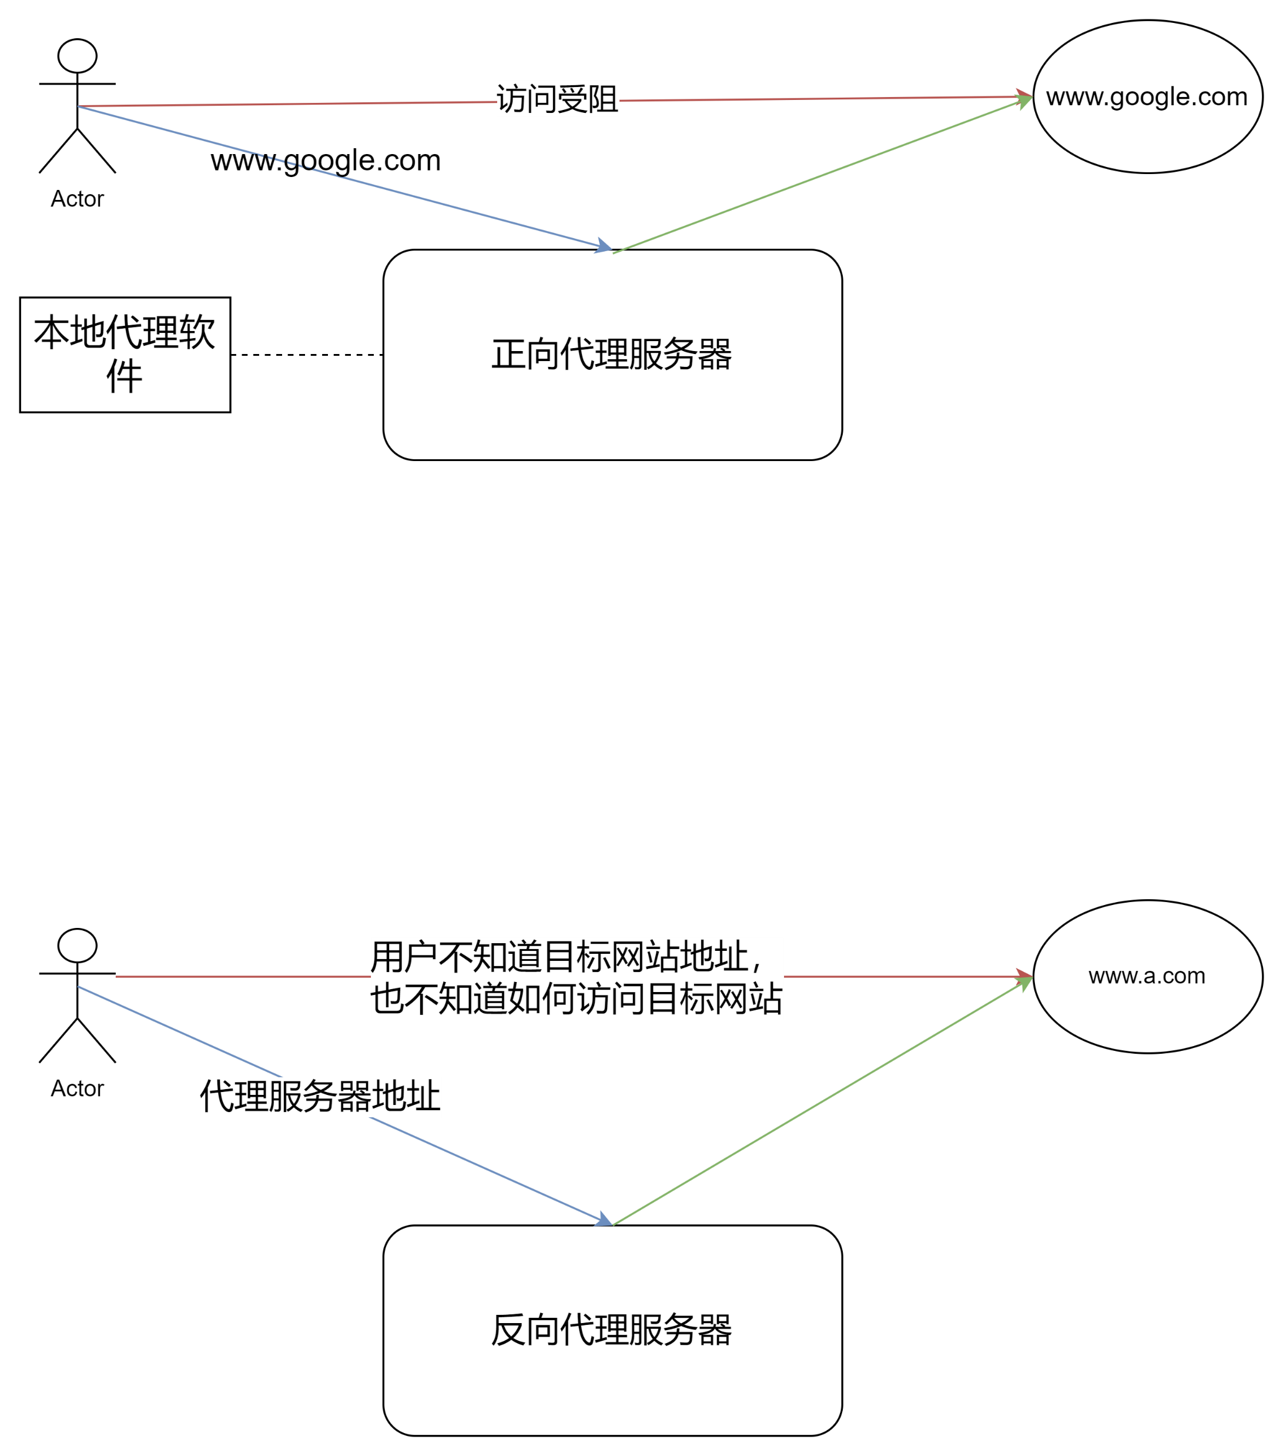
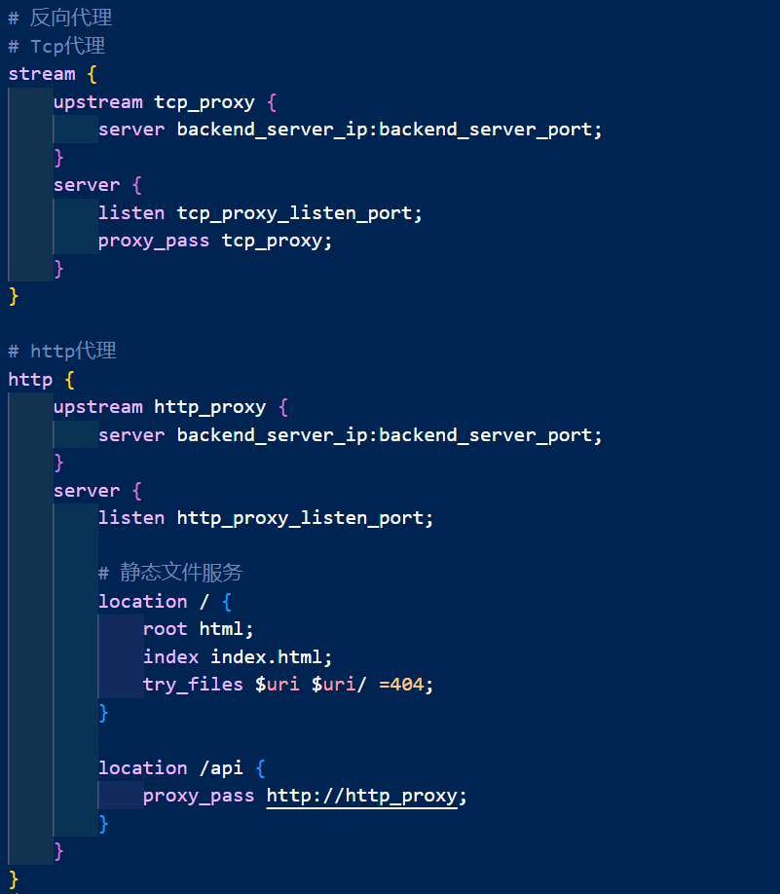
02
Nginx 基本使用
Nginx 基本用途有：负载均衡配置，反向代理，动静分离
正向代理
添加标题文本
用户要访问服务器C，但因为网络原因无法访问；但服务器A可以访问服务器C。这样用户可以把服务器A设置为正向代理服务器。由服务器A去请求服务器C，然后服务器A把数据返回会用户。
根据自己的需要添加适当的文字，此处添加详细文本描述，建议与标题相关尽量简洁... ...
添加标题文本
根据自己的需要添加适当的文字，此处添加详细文本描述，建议与标题相关尽量简洁... ...
反向代理
用户需要访问一些服务器应用，但对方不想把服务器应用地址暴露给用户，这样可以确保安全。那用户如果访问呢？可以通过反向代理服务器，用户只需要知道反向代理服务器地址就可以，最后由反向代理服务器去访问服务器的应用

Slide 7
03
OpenResty 使用
OpenResty 常用工具：
resty
resty 是一个命令行工具，用于在命令行中执行 Lua 脚本，并且这些脚本可以直接使用 OpenResty 的 Lua API。它让开发者可以快速测试和调试 Lua 脚本，而无需将脚本嵌入到 Nginx 配置文件中。
示例：
resty myscript.lua
2. restydoc
restydoc 命令行工具快速查找 Nginx 模块、Nginx配置指令、Lua API函数、Lua C函数、Lua模块等 OpenResty 文档。
示例：
restydoc -s rewrite
3. opm
opm 是 OpenResty 的包管理工具，类似于 Node.js 的 npm 或 Python 的 pip。它允许开发者下载、安装和管理各种 OpenResty 的 Lua 模块和库。opm 提供了一个中央包仓 库，开发者可以发布和分享自己的 Lua 模块。
示例:
# 安装一个模块
opm get openresty/lua-resty-redis
# 发布一个模块
opm build && opm upload

Slide 8
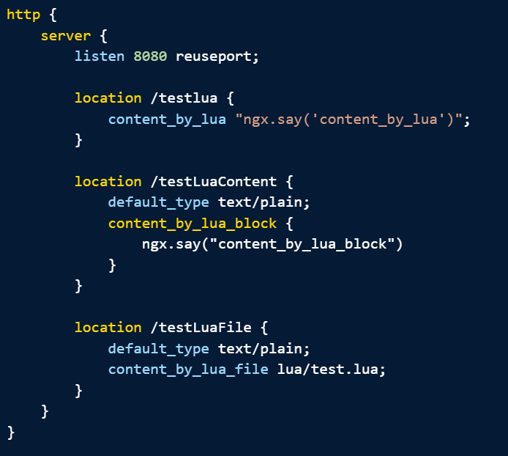
03
OpenResty中引入Lua
Lua是一种轻量级、可嵌入式的脚本语言，这样可以非常容易的嵌入到其他语言中使用。另外Lua提供了协程并发，即以同步调用的方式进行异步执行，从而实现并发，比起回调机制的并发来说代码更容易编写和理解，排查问题也会容易。Lua还提供了闭包机制，函数可以作为First Class Value 进行参数传递，另外其实现了标记清除垃圾收集。
因为Lua的小巧轻量级，可以在Nginx中嵌入Lua VM，请求的时候创建一个VM，请求结束的时候回收VM。
ngx_lua模块的原理：
ngx_lua将Lua嵌入Nginx，能够让Nginx运行Lua脚本，而且高并发、非堵塞的处理各种请求。Lua内建协程。这样就能够非常好的将异步回调转换成顺序调用的形式。ngx_lua在Lua中进行的IO操作都会托付给Nginx的事件模型。从而实现非堵塞调用。开发人员能够採用串行的方式编敲代码，ngx_lua会自己主动的在进行堵塞的IO操作时中断。保存上下文；然后将IO操作托付给Nginx事件处理机制。在IO操作完毕后，ngx_lua会恢复上下文，程序继续运行，这些操作都是对用户程序透明的。
每一个NginxWorker进程持有一个Lua解释器或者LuaJIT实例，被这个Worker处理的全部请求共享这个实例。
每一个请求的Context会被Lua轻量级的协程切割，从而保证各个请求是独立的。 ngx_lua采用“one-coroutine-per-request”的处理模型。对于每一个用户请求，ngx_lua会唤醒一个协程用于执行用户代码处理请求，当请求处理完毕这个协程会被销毁。
每一个协程都有一个独立的全局环境（变量空间），继承于全局共享的、仅仅读的“comman data”。所以。被用户代码注入全局空间的不论什么变量都不会影响其它请求的处理。而且这些变量在请求处理完毕后会被释放，这样就保证全部的用户代码都执行在一个“sandbox”（沙箱），这个沙箱与请求具有同样的生命周期。 得益于Lua协程的支持。ngx_lua在处理10000个并发请求时仅仅须要非常少的内存。依据測试，ngx_lua处理每一个请求仅仅须要2KB的内存，假设使用LuaJIT则会更少。所以ngx_lua非常适合用于实现可扩展的、高并发的服务。
引入 Lua 的三种方式
xxx_by_lua:直接在配置中编写Lua脚本代码
xxx_by_lua_block：也是在配置中编写Lua代码，不过是以代码块的方式进行引入
xxx_by_lua_file: 通过将处理逻辑封装到lua文件中，然后通过引入Lua文件就可以进行使用

Slide 9
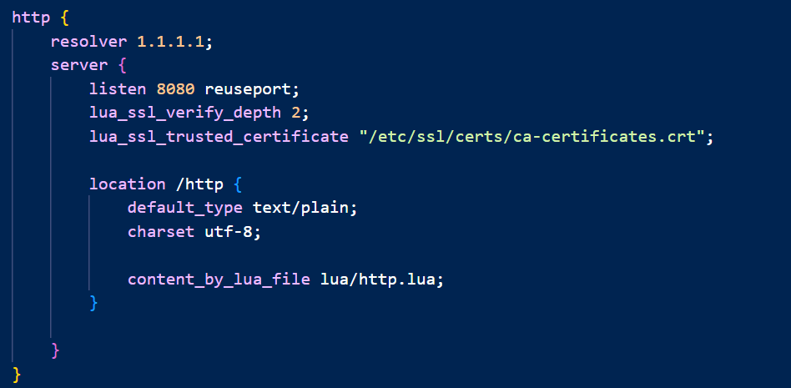
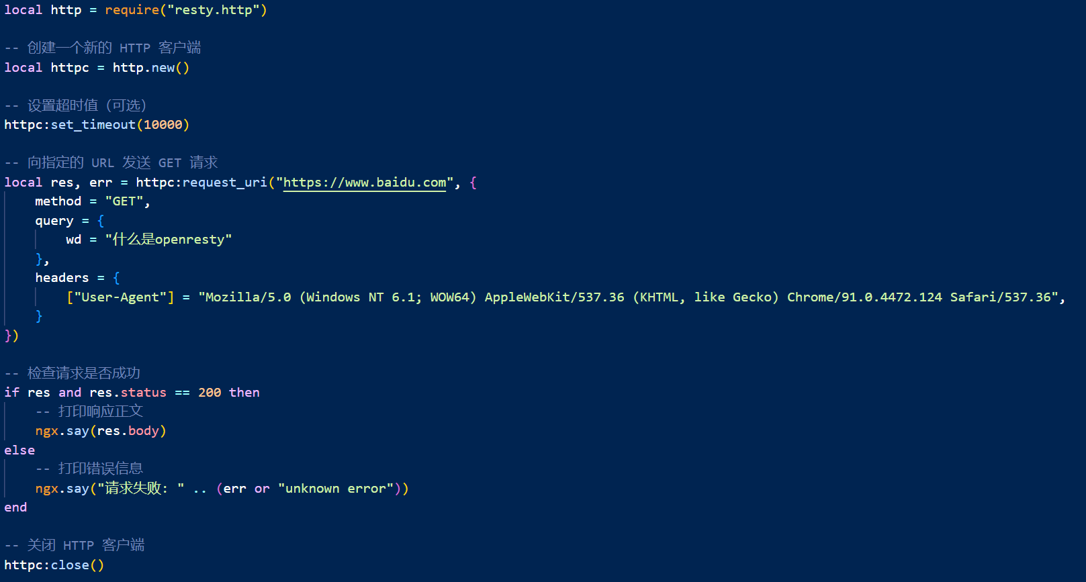
03
模块安装与使用
这里以 http 模块举例：
OpenResty默认没有提供Http客户端，需要使用第三方提供，这里有两种方式：
1. 通过 opm 进行安装http模块：
opm get ledgetech/lua-resty-http
2. 通过下载https://github.com/ledgetech/lua-resty-http
然后将对应的Lua文件拷贝到 OpenResty安装目录下的 $prifix/lualib/resty 即可
防止出现no resolver defined to resolve "www.baidu.com"
需要在http 模块添加 resolver 进行dns解析
防止出现 20: unable to get local issuer certificate
需要在server 模块添加证书
lua_ssl_verify_depth 2;
这个指令用于设置 SSL 证书链的最大验证深度。这里设置为 2，意味着 OpenResty 将验证到证书链的第二级。这通常包括了客户端或服务器的证书和中间证书。
lua_ssl_trusted_certificate "/etc/ssl/certs/ca-bundle.crt";
这个指令指定了一个文件路径，包含受信任的 CA 证书集合（通常是根证书和中间证书）。
OpenResty 将使用这个文件来验证对端提供的 SSL 证书是否由受信任的 CA 颁发。

Slide 10
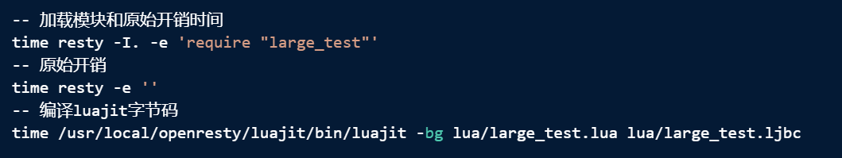
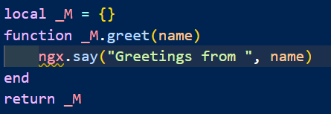
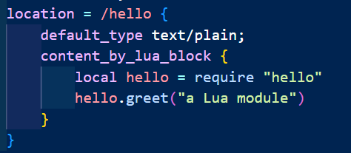
03
OpenResty 模块使用
1. 通过预编译 Lua 模块到LuaJit字节码 来加快 OpenResty启动速度
LuaJIT 是 Lua 编程语言的一个 Just-In-Time (JIT) 编译器实现。它不仅提供了与标准 Lua 解释器相兼容的功能，还显著提高了 Lua 代码的执行效率。当标准 Lua 解释器执行 Lua 脚本时，它会先将脚本解析为抽象语法树 (AST)，然后将其编译成字节码，最后再解释执行字节码。这一过程在每次运行脚本时都会发生，增加了启动时间。LuaJIT 提供了一种预编译机制，可以将 Lua 脚本提前编译为字节码文件。在运行时，直接加载和执行预编译的字节码，避免了解析和编译的开销，从而加快启动速度。
2. 编写自己的模块
关于 _M 的作用，它主要用于组织和管理模块中的函数和变量，类似于其他编程语言中的命名空间或模块对象。通过将模块的函数和变量存储在 _M 中，并通过 return _M 导出，可以使得这些内容在其他地方可以方便地引用和调用，提高了代码的组织性和可维护性。
lua_package_path "$prefix/lua/?.lua;;";
上面这行 用在http上下文，用于加载lua文件

Slide 11
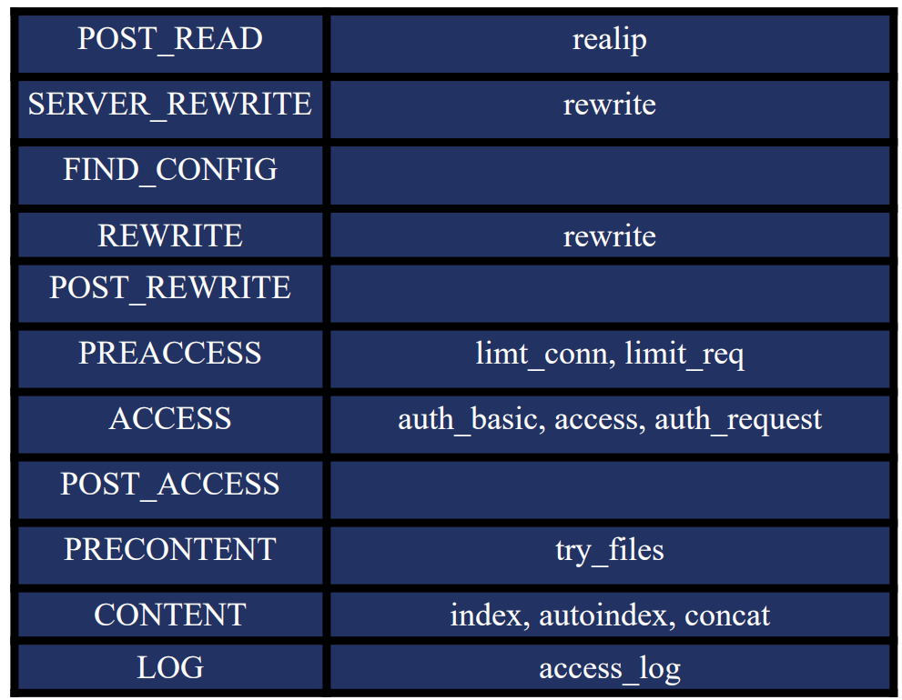
04
Nginx处理请求
1、post-read :
读取请求内容阶段，nginx 读取并解析完请求头之后就立即开始运行
2、server-rewrite :
server 请求地址重写阶段；当 ngx_rewrite 模块的 set 配置指令直接书写在 server 配置块中时， 基本上都是运行在 server-rewrite 阶段
3、find-config :
配置查找阶段，这个阶段并不支持 Nginx 模块注册处理程序， 而是由 Nginx 核心来完成当前请求与 location 配置块之间的配对工作。
4、rewrite :
location 请求地址重写阶段，当 ngx_rewrite 指令用于 location 中，就是再这个阶段运行的；
5、post-rewrite :
请求地址重写提交阶段，当 nginx 完成 rewrite 阶段所要求的内部跳转动作，如果 rewrite 阶段有这个要求的话；
6、preaccess :
访问权限检查准备阶段，ngx_limit_req 和 ngx_limit_zone 在这个阶段运行， ngx_limit_req 可以控制请求的访问频率，ngx_limit_zone 可以控制访问的并发度；
7、access :
访问权限检查阶段，标准模块 ngx_access、第三方模块 ngx_auth_request 以及第三方模块 ngx_lua 的 access_by_lua 指令就运行在这个阶段。配置指令多是执行访问控制相关的任务，如检查用户的访问权限，检查用户的来源 IP 是否合法；
8、post-access :
访问权限检查提交阶段；主要用于配合 access 阶段实现标准 ngx_http_core 模块提供的配置指令 satisfy 的功能。 satisfy all(与关系),satisfy any(或关系)
9、try-files :
配置项 try_files 处理阶段；专门用于实现标准配置指令 try_files 的功能, 如果前 N-1 个参数所对应的文件系统对象都不存在， try-files 阶段就会立即发起“内部跳转”到最后一个参数(即第 N 个参数)所指定的 URI.
10、content :
内容产生阶段，是所有请求处理阶段中最为重要的阶段， 因为这个阶段的指令通常是用来生成 HTTP 响应内容并输出 HTTP 响应的使命；
11、log :
日志模块处理阶段；记录日志
最常用的是 rewrite 阶段，access 阶段 以及 content 阶段； 不支持 Nginx 模块注册处理程序的阶段 find-config, post-rewrite, post-access, 主要是 Nginx 核心完成自己的一些逻辑。

Slide 12
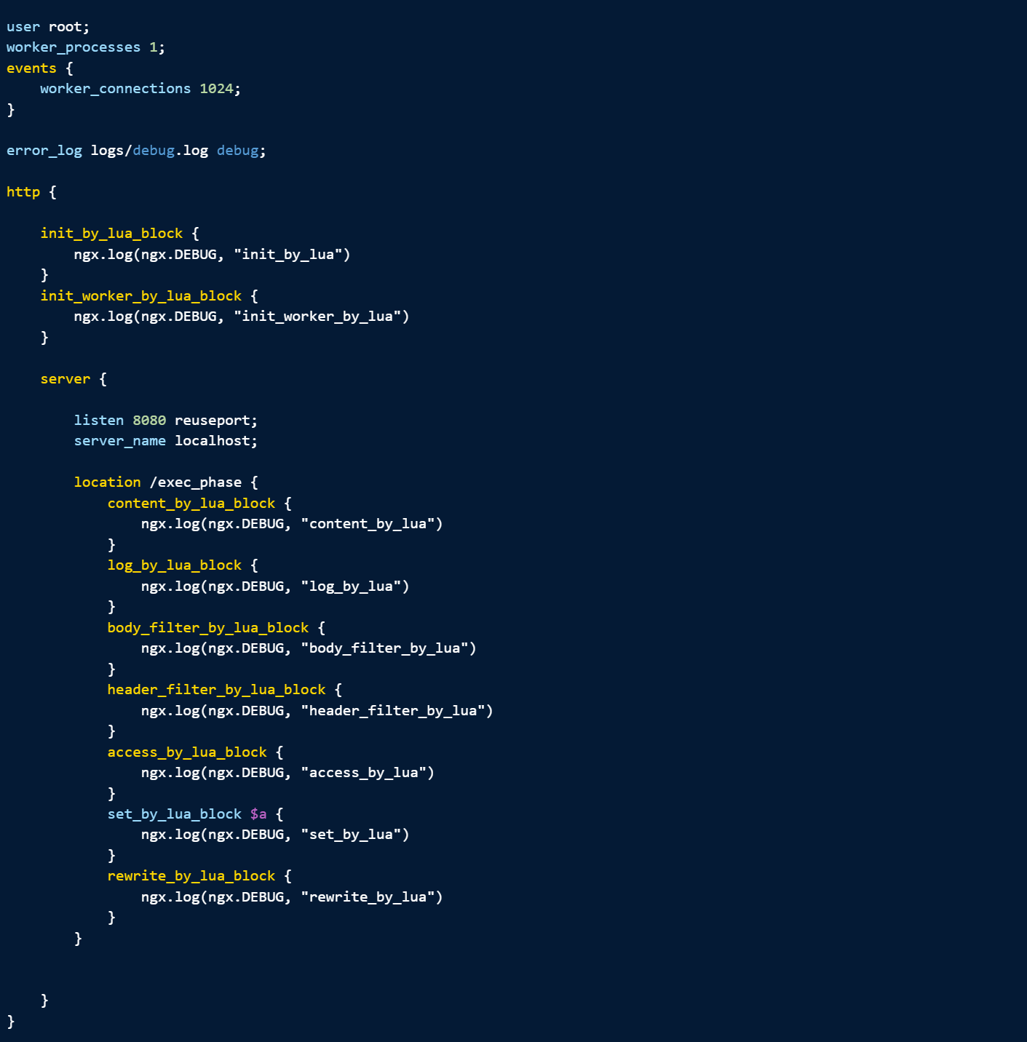
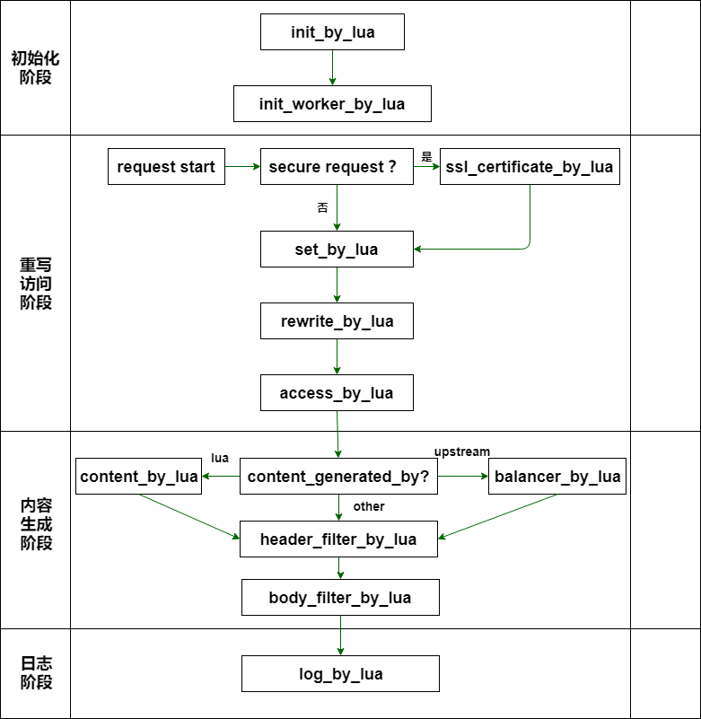
04
Lua处理阶段

Slide 13
感谢各位聆听指导
时间：2024.06.18

